Slide 1

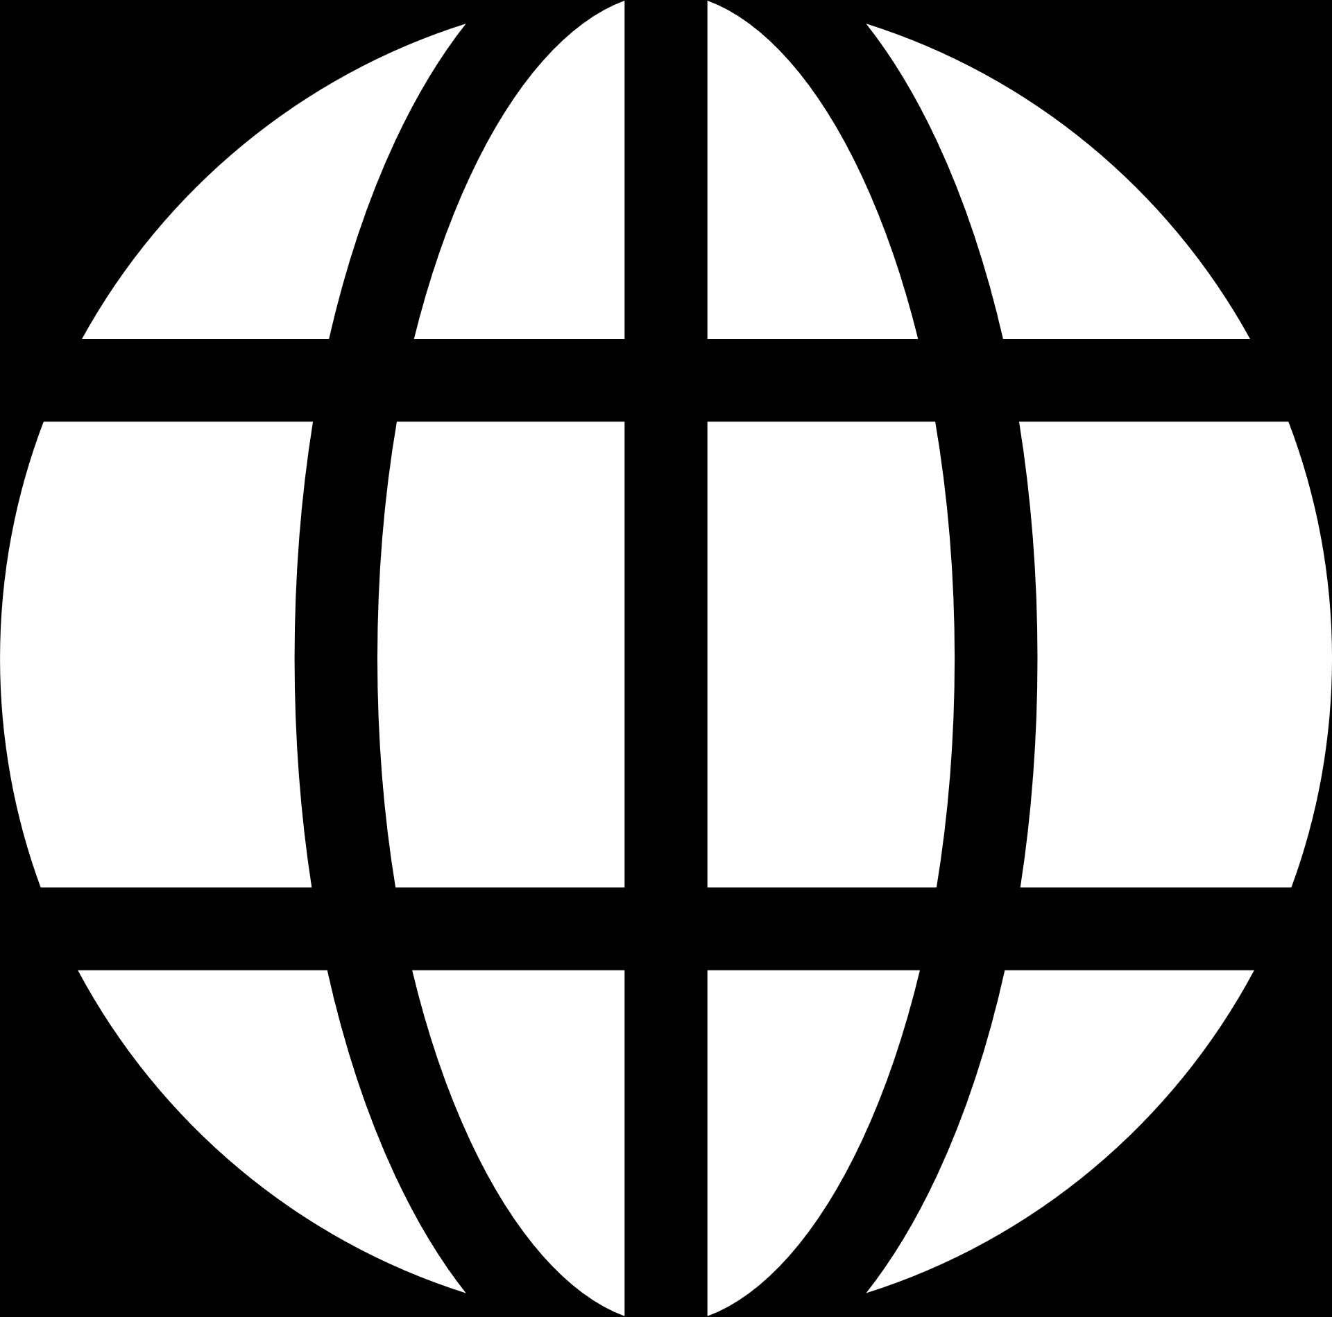
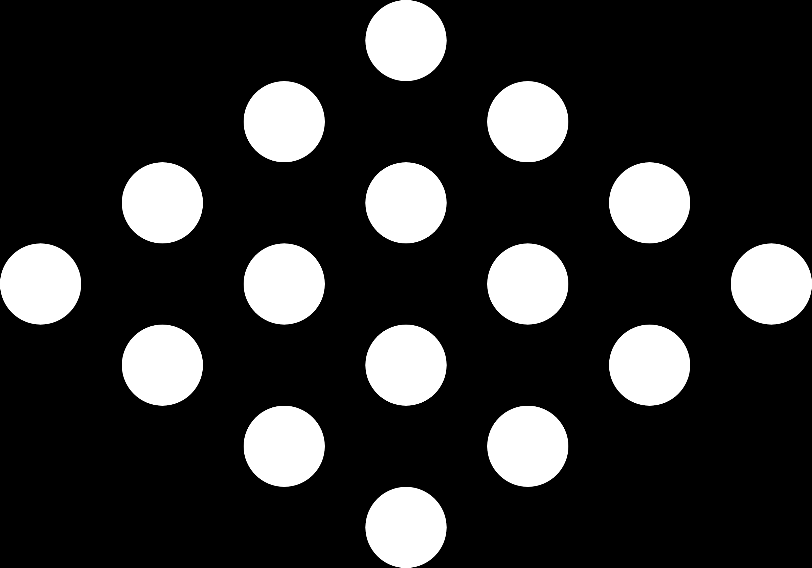
BỘ NHỚ ẢO
Nhóm 3
1

Slide 2





www.reallygreatsite.com
1.TỔNG QUAN VỀ BỘ NHỚ ẢO
2

Slide 3

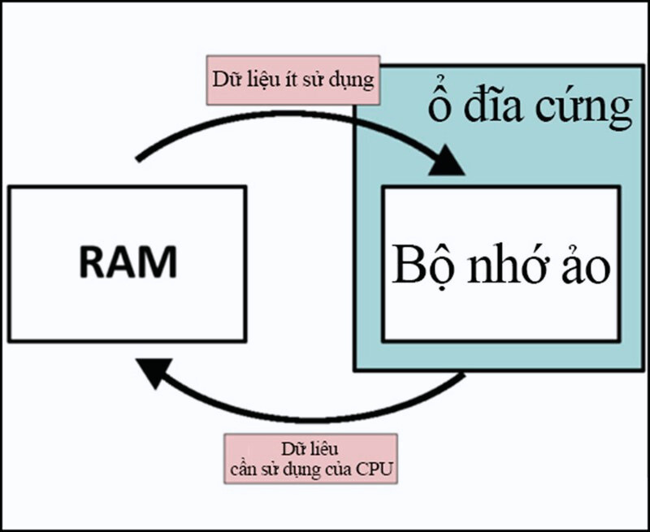

Bộ Nhớ Ảo Là Gì?
Là một kỹ thuật giúp hệ điều hành chạy các chương trình lớn hơn khả năng thực tế của bộ nhớ vật lý bằng cách sử dụng bộ nhớ phụ để lưu trữ tạm thời các phần của chương trình không cần thiết ngay lập tức.
3

Slide 4
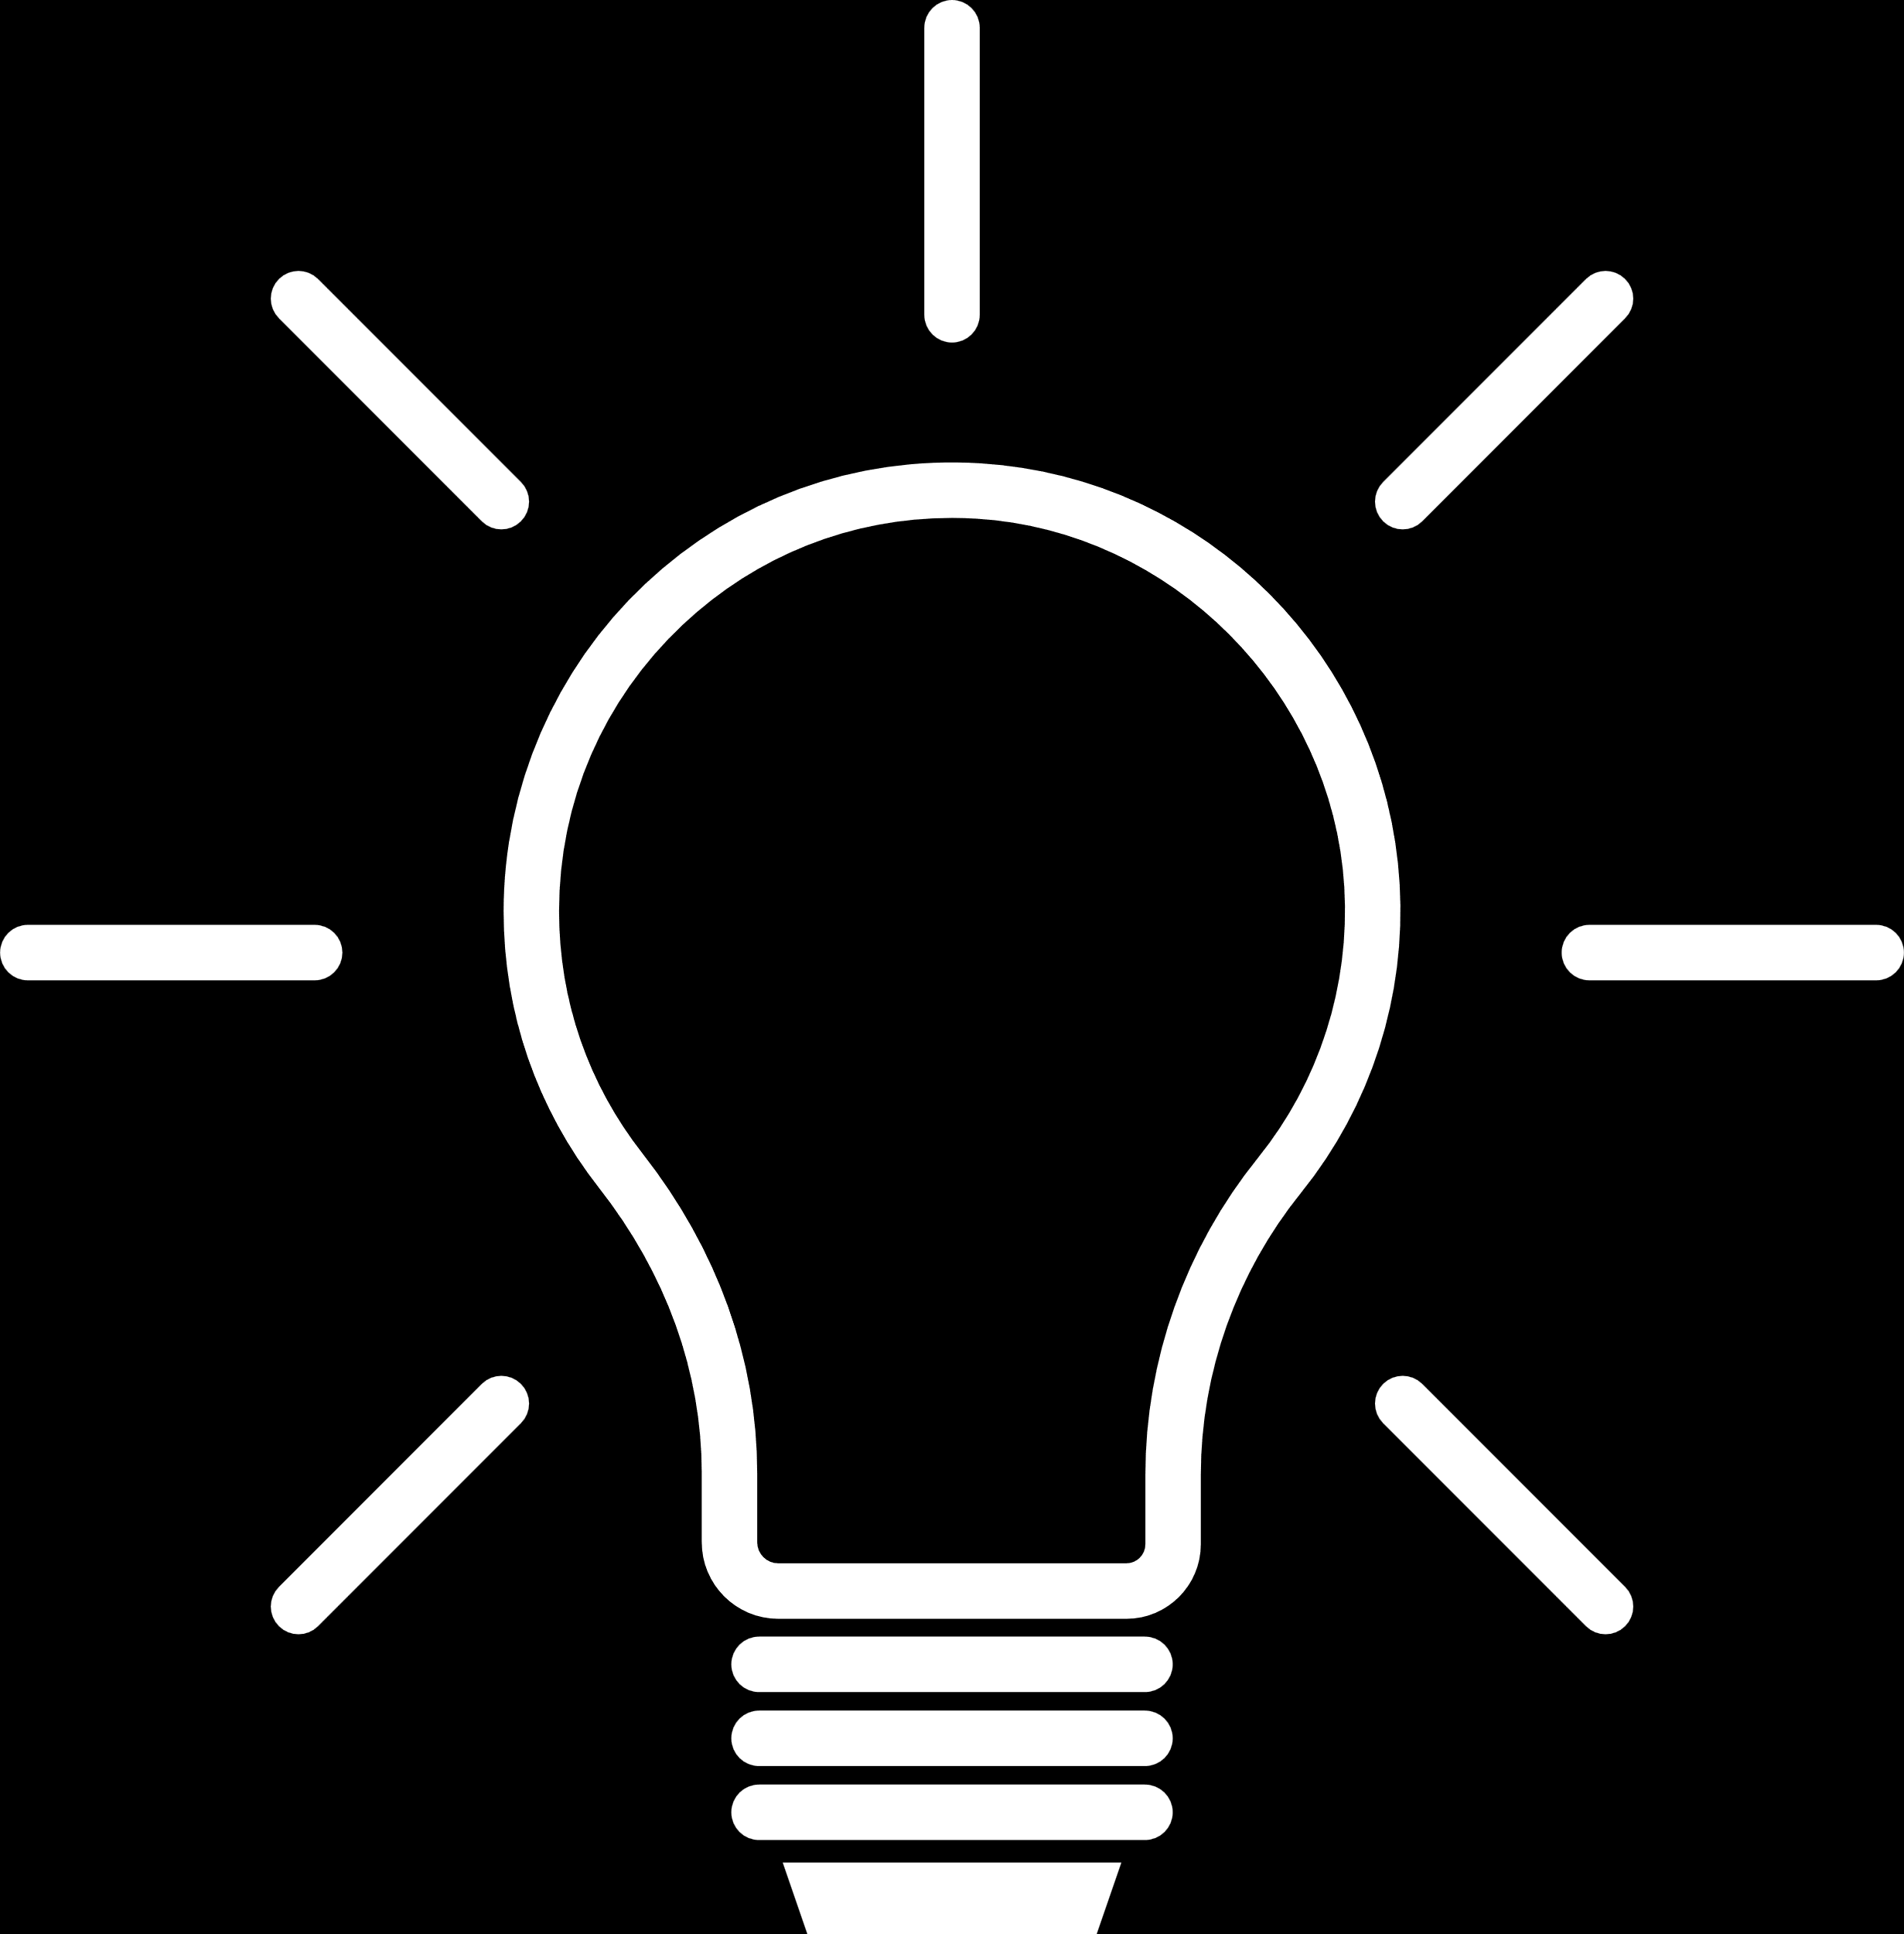
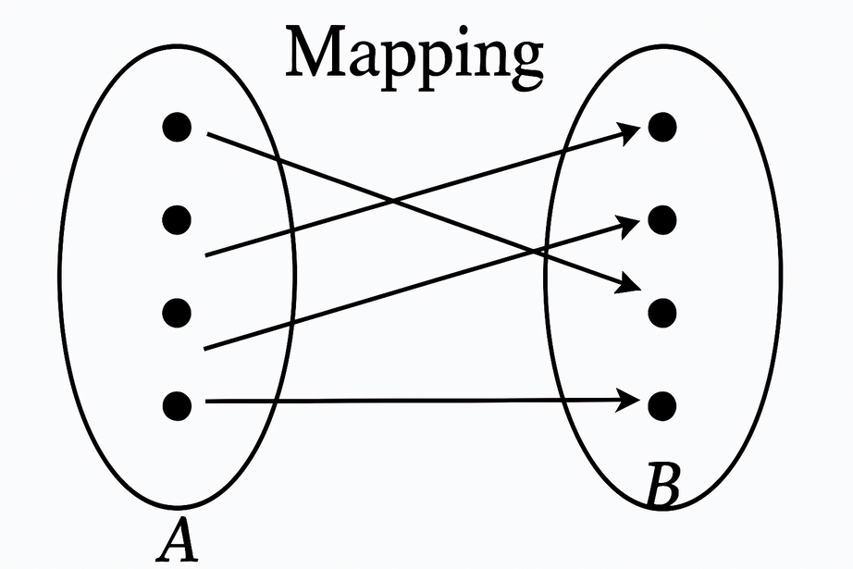
Cách Hoạt Động
Ví dụ
Ánh xạ địa chỉ bộ nhớ logic thành địa chỉ bộ nhớ vật lý:
RAM không đủ, hệ điều hành chuyển bớt dữ liệu xuống ổ cứng.
Khi cần, hệ điều hành sẽ tải lại dữ liệu từ ổ cứng lên RAM để tiếp tục xử lý.
Giả sử máy tính có 4GB RAM:
Mở ứng dụng cần 6GB RAM
+ 4GB đầu tiên sẽ lưu trên RAM
+ 2GB sau được lưu tạm thời trên ổ cứng.
4

Slide 5

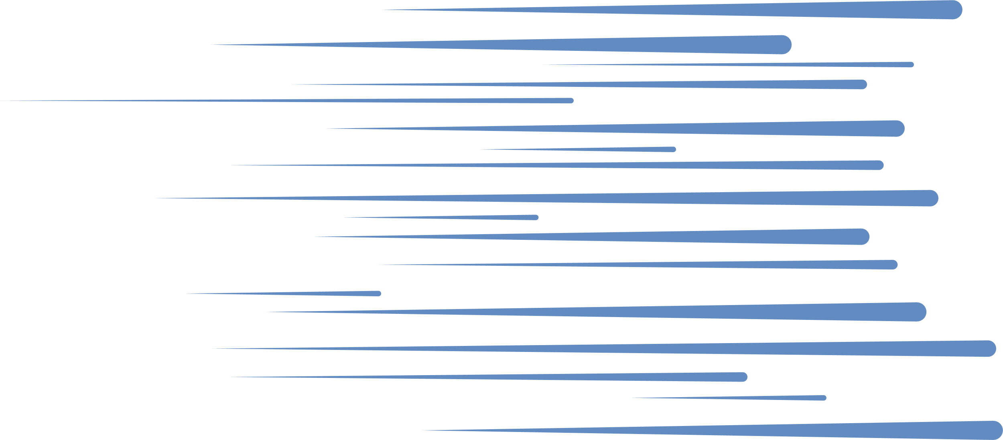
1.1. Lợi Ích Của Bộ Nhớ Ảo
Tăng khả năng sử dụng bộ nhớ giúp chạy nhiều chương trình đồng thời và tối ưu tốc độ chạy chương trình.
Tách biệt bộ nhớ giữa các tiến trình giúp tăng cường bảo mật.
Hỗ trợ phân trang giúp quản lý bộ nhớ hiệu quả hơn.
5

Slide 6
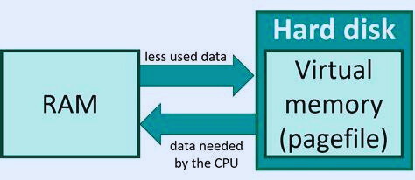
1.2. Bộ Nhớ Ảo Lớn Hơn Bộ Nhớ Vật Lý
Bộ nhớ ảo lớn hơn bộ nhớ vật lý vì nó sử dụng một phần của ổ cứng hoặc SSD để mở rộng không gian nhớ khả dụng
Tách biệt bộ nhớ logic và bộ nhớ vật lý
Giúp lập trình viên dễ dàng lập trình hơn
Giúp tối ưu hóa việc sử dụng tài nguyên bộ nhớ
6

Slide 7
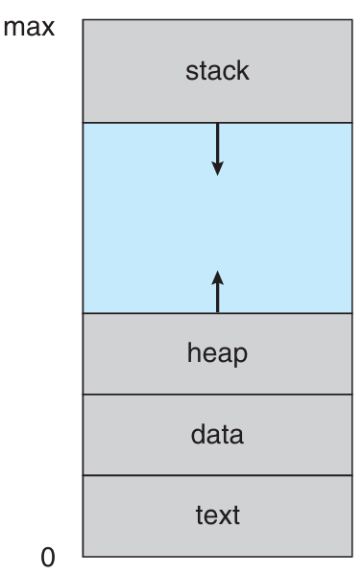

Max
1.3. Không Gian Địa Chỉ Ảo
Là góc nhìn logic về cách tiến trình được lưu trữ trong bộ nhớ.
Các trang logic được ánh xạ theo khung trang vật lý nhờ MMU.
Heap và Stack phát triển theo hướng ngược nhau, giúp sử dụng bộ nhớ hiệu quả.
Chia sẻ bộ nhớ khi cần thiết (ví dụ: fork()).
7
0

Slide 8
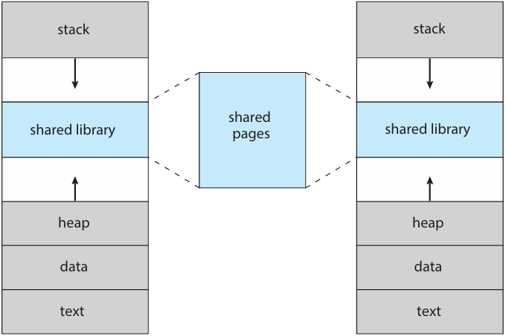
1.4. Thư Viện Chia Sẻ Sử Dụng Bộ Nhớ Ảo
Chia sẻ bộ nhớ
Giúp tối ưu hiệu suất
Thư viện chuẩn (C,...)
Được chia sẻ bởi nhiều quy trình
Bộ nhớ được ánh xạ
Giúp truy xuất nhanh chóng
8

Slide 9



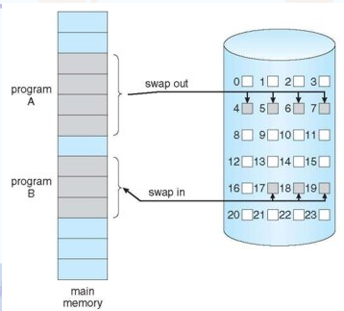

II. Phân trang theo yêu cầu - DEMAND PAGING
Chỉ nạp trang khi cần dùng, không cần nạp hết từ đầu.
Giảm I/O không cần thiết → tiết kiệm tài nguyên.
Tiết kiệm bộ nhớ hơn vì chỉ nạp một phần.
Phản hồi nhanh hơn, chương trình chạy sớm hơn.
Hỗ trợ nhiều tiến trình/người dùng cùng lúc.
Giống phân trang kết hợp hoán đổi bộ nhớ (swap in/out).
Sea Level Rise
9

Slide 10




Các khái niệm cơ bản
Khái Niệm Cơ Bản
Demand Paging: Kỹ thuật chỉ nạp trang vào bộ nhớ khi thật sự cần thiết.
Nhờ đó, tiết kiệm tài nguyên bộ nhớ.
Trang nào chưa cần đến thì vẫn nằm trên bộ nhớ thứ cấp (ví dụ: ổ đĩa).
Bit hợp lệ / không hợp lệ trong bảng trang được sử dụng để xác định:
Hợp lệ: Trang nằm trong bộ nhớ vật lý.
Không hợp lệ: Trang nằm trên bộ nhớ thứ cấp hoặc không hợp lệ.
Sea Level Rise
10

Slide 11




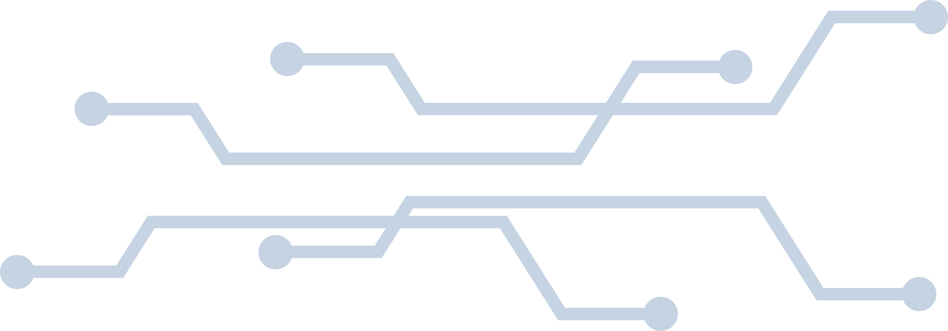
Các bước sử lý lỗi trang
Khi một tiến trình truy cập trang chưa có trong RAM:
Kiểm tra địa chỉ có hợp lệ không.
Nếu hợp lệ nhưng chưa nạp → gây lỗi trang.
Tìm một khung trống trong bộ nhớ.
Đọc trang từ bộ nhớ thứ cấp vào khung trống đó.
Cập nhật bảng trang.
Khởi động lại lệnh đã gây lỗi.
📝 Tiến trình có thể bắt đầu mà không có trang nào trong bộ nhớ – các trang sẽ được nạp dần khi có lỗi trang.
Sea Level Rise
11

Slide 12




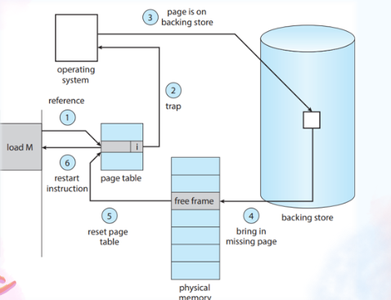

Các bước xử lý lỗi trang - TT
12

Slide 13


Các khía cạnh của phân trang theo yêu cầu
Tiết kiệm bộ nhớ: Không nạp toàn bộ chương trình ngay từ đầu.
Lỗi trang (Page Fault): Xảy ra khi trang chưa được nạp.
Lazy Loading: Chỉ nạp trang khi thực sự cần.
Khởi đầu không có trang nào: Lỗi trang xảy ra liên tiếp cho đến khi nạp đủ trang cần thiết.
Một lệnh có thể gây ra nhiều lỗi trang nếu truy cập nhiều địa chỉ.
Hỗ trợ phần cứng:
Bit hợp lệ/không hợp lệ.
Bộ nhớ thứ cấp và swap space.
Hệ thống có khả năng khởi động lại lệnh sau lỗi trang.
Sea Level Rise
13

Slide 14

INSTRUCTION RESTART (khởi động lại lệnh)
Là quá trình khôi phục tiến trình sau khi xảy ra lỗi trang, cho phép tiến trình tiếp tục thực hiện từ vị trí lỗi.​
Quá trình:​
Lưu Trạng Thái: Lưu lại trạng thái của tiến trình (thanh ghi, mã điều kiện, con trỏ lệnh) khi lỗi trang xảy ra.​
Nạp Trang: Nạp trang cần thiết từ bộ nhớ thứ cấp vào bộ nhớ chính.​
Khôi Phục: Khởi động lại lệnh, thực hiện lại các bước đã thực hiện trước khi lỗi xảy ra.​
Điều kiện: Hệ thống phải khôi phục tiến trình ở trạng thái chính xác, đảm bảo không mất dữ liệu.​
Sea Level Rise
14

Slide 15

Free Frame List (Danh sách khung trống)
Danh sách các khung bộ nhớ trống dùng để nạp trang mới.
Khi hệ thống khởi động, tất cả khung trống được thêm vào danh sách này.
Khi cần, hệ điều hành chọn một khung trống từ danh sách để nạp trang mới.
Zero-fill-on-demand: Khung được xóa trắng trước khi dùng (bảo mật).
Sea Level Rise
15

Slide 16
Hiệu Suất của Demand Paging
Giả sử:
Thời gian truy cập bộ nhớ (ma): 10ns hoặc 200ns.
Thời gian xử lý lỗi trang: ~8ms.
Nếu tỷ lệ lỗi trang là p, thì thời gian truy cập hiệu quả:
Tỷ lệ lỗi trang càng nhỏ, hệ thống càng hiệu quả.
📌 Một số lỗi trang là chấp nhận được, nhưng nếu quá nhiều sẽ gây hiện tượng "thrashing" – hệ thống chỉ lo xử lý lỗi trang mà không làm được gì khác.
Sea Level Rise
16

Slide 17

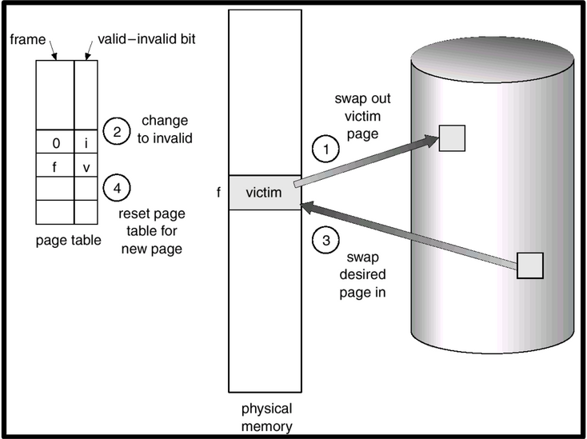
III. ỨNG DỤNG VÀ THAY THẾ TRANG
1. Thuật Toán Thay Thế Trang
Thay thế trang là quá trình xảy ra khi bộ nhớ chính (RAM) đã đầy, và hệ điều hành cần đưa một trang (page) không cần thiết ra khỏi bộ nhớ để nhường chỗ cho trang mới cần được truy cập.
2. Ứng Dụng
3. Phân Bổ Khung Trang
4. Khôi Phục Trang
17

Slide 18

III. ỨNG DỤNG VÀ THAY THẾ TRANG
1. Thuật Toán Thay Thế Trang
Khi bộ nhớ chính không còn khung trống, hệ điều hành cần sử dụng thuật toán thay thế trang để chọn trang nào sẽ bị thay thế.
Thay thế trang là quá trình xảy ra khi bộ nhớ chính (RAM) đã đầy, và hệ điều hành cần đưa một trang (page) không cần thiết ra khỏi bộ nhớ để nhường chỗ cho trang mới cần được truy cập.
2. Ứng Dụng
3. Phân Bổ Khung Trang
4. Khôi Phục Trang
18

Slide 19
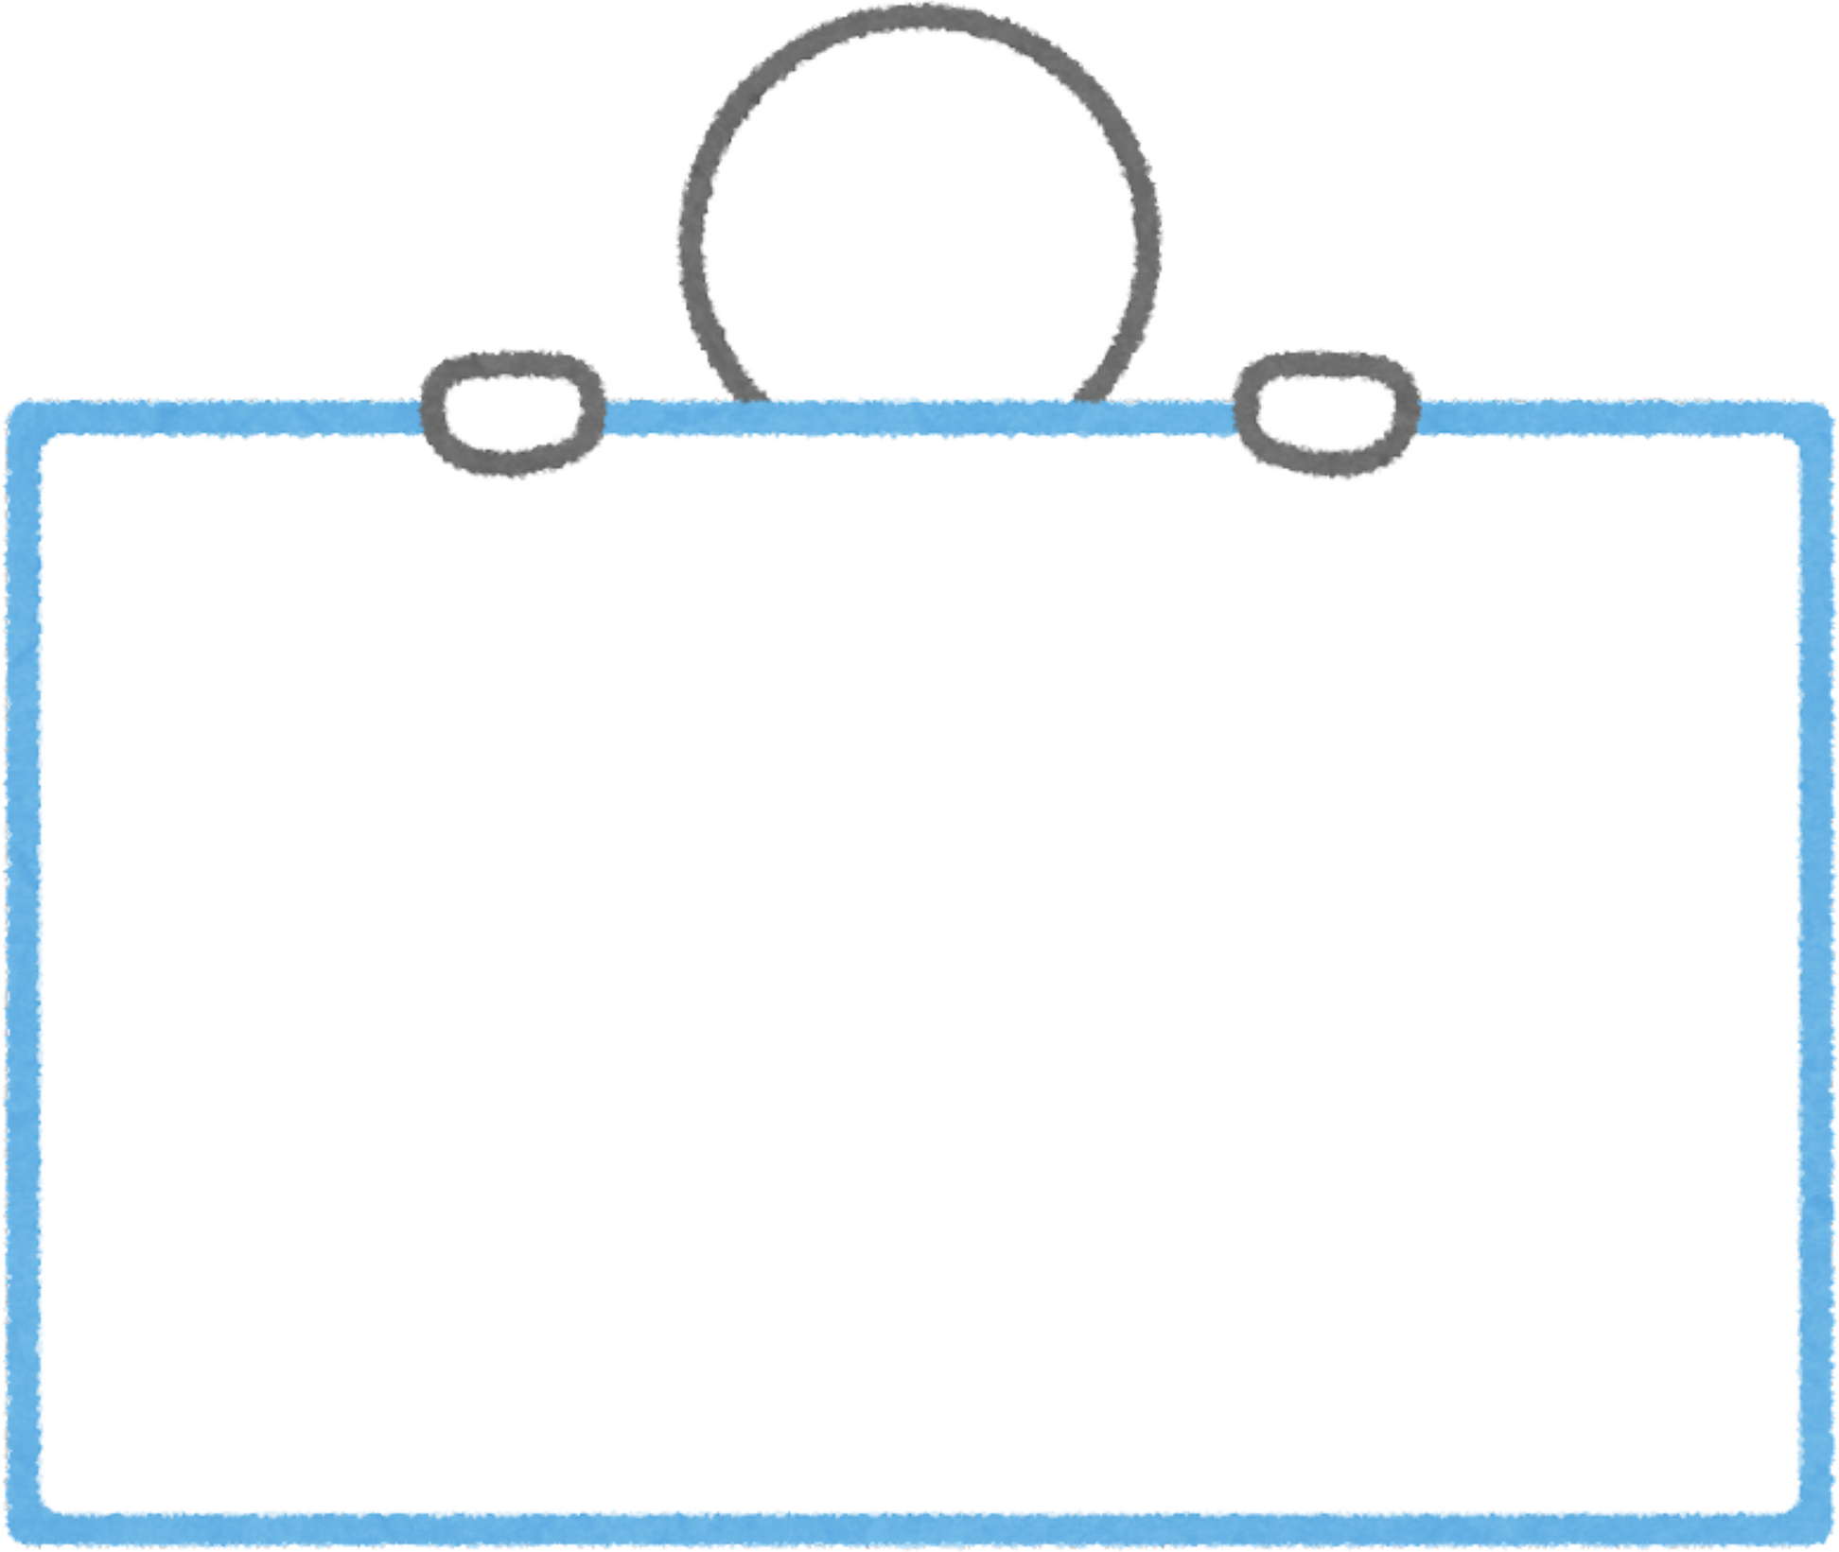

FIFO (FIRST-IN-FIRST-OUT) | LRU (LEAST RECENTLY USED) | LFU (Least Frequently Used) | OPT (Optimal Page Replacement)
TRANG ĐƯỢC ĐƯA VÀO BỘ NHỚ ĐẦU TIÊN SẼ ĐƯỢC THAY THẾ ĐẦU TIÊN KHI CẦN. | THAY THẾ TRANG CHỌN TRANG ÍT ĐƯỢC SỬ DỤNG GẦN ĐÂY NHẤT ĐỂ THAY THẾ KHI CẦN. | THAY THẾ TRANG ÍT ĐƯỢC THAM CHIẾU NHẤT, ƯU TIÊN CHO CÁC TRANG ĐÃ ĐƯỢC SỬA ĐỔI ĐỂ GIẢM THIỂU I/O | THAY THẾ TRANG TỐI ƯU, CHỌN TRANG SẼ KHÔNG ĐƯỢC SỬ DỤNG LÂU NHẤT TRONG TƯƠNG LAI ĐỂ THAY THẾ.
CÁC TRANG ĐƯỢC LƯU TRỮ TRONG MỘT HÀNG ĐỢI; KHI TRANG MỚI ĐƯỢC THÊM VÀO VÀ BỘ NHỚ ĐẦY, TRANG ĐẦU SẼ BỊ LOẠI BỎ. | THUẬT TOÁN THEO DÕI THỜI GIAN SỬ DỤNG CỦA CÁC TRANG VÀ KHI CẦN THAY THẾ, NÓ CHỌN TRANG CÓ THỜI GIAN SỬ DỤNG LÂU NHẤT. | THUẬT TOÁN THEO DÕI SỐ LẦN MỖI TRANG ĐƯỢC TRUY CẬP; KHI CẦN THAY THẾ, NÓ CHỌN TRANG CÓ SỐ LẦN THAM CHIẾU ÍT NHẤT. | KHI CẦN THAY THẾ, THUẬT TOÁN PHÂN TÍCH CÁC TRANG HIỆN CÓ VÀ XÁC ĐỊNH TRANG NÀO SẼ KHÔNG ĐƯỢC THAM CHIẾU TRONG THỜI GIAN DÀI NHẤT.
FIFO CÓ THỂ DẪN ĐẾN NHIỀU LỖI TRANG HƠN SO VỚI CÁC THUẬT TOÁN KHÁC NHƯ LRU HOẶC OPT, ĐẶC BIỆT TRONG CÁC CHUỖI THAM CHIẾU NHẤT ĐỊNH. | LRU THƯỜNG MANG LẠI HIỆU SUẤT TỐT HƠN SO VỚI CÁC THUẬT TOÁN KHÁC NHƯ FIFO, NHƯNG CÓ THỂ YÊU CẦU PHẦN CỨNG HỖ TRỢ ĐỂ THEO DÕI THỜI GIAN SỬ DỤNG. | LFU CÓ THỂ GẶP VẤN ĐỀ KHI MỘT TRANG ĐƯỢC SỬ DỤNG NHIỀU TRONG GIAI ĐOẠN ĐẦU NHƯNG SAU ĐÓ KHÔNG CÒN ĐƯỢC SỬ DỤNG, DẪN ĐẾN VIỆC GIỮ LẠI CÁC TRANG KHÔNG CÒN CẦN THIẾT. | TỐI ƯU VỀ HIỆU SUẤT VỚI TỶ LỆ LỖI TRANG THẤP NHẤT, NHƯNG KHÓ THỰC HIỆN DO YÊU CẦU DỰ ĐOÁN CHÍNH XÁC CÁC THAM CHIẾU TRANG TRONG TƯƠNG LAI.
ĐỊNH NGHĨA
CÁCH HOẠT ĐỘNG
ĐẶC ĐIỂM
19

Slide 20

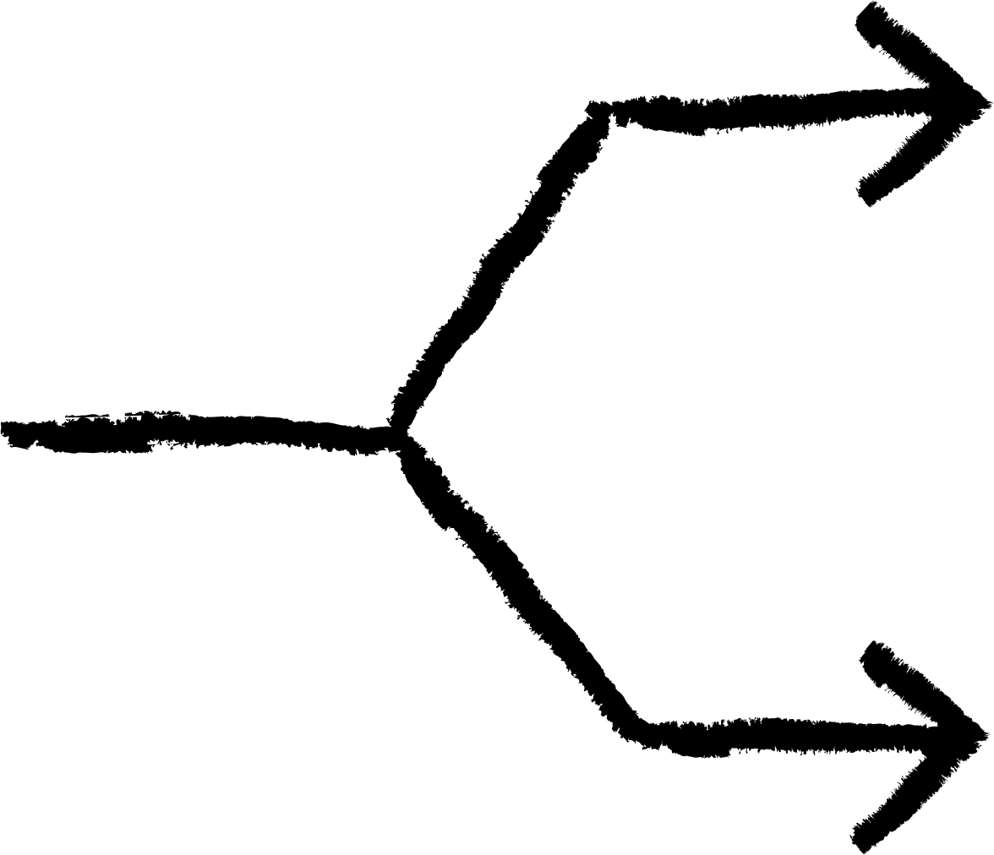




III. ỨNG DỤNG VÀ THAY THẾ TRANG
1. Thuật Toán Thay Thế Trang
Khi bộ nhớ chính không còn khung trống, hệ điều hành cần sử dụng thuật toán thay thế trang để chọn trang nào sẽ bị thay thế.
Thay thế trang là quá trình xảy ra khi bộ nhớ chính (RAM) đã đầy, và hệ điều hành cần đưa một trang (page) không cần thiết ra khỏi bộ nhớ để nhường chỗ cho trang mới cần được truy cập.
2. Ứng Dụng
Thay thế trang có ứng dụng quan trọng trong các hệ thống đa nhiệm và trong các tình huống mà nhiều tiến trình yêu cầu sử dụng bộ nhớ đồng thời.
3. Phân Bổ Khung Trang
4. Khôi Phục Trang
20

Slide 21

1. Thuật Toán Thay Thế Trang
Khi bộ nhớ chính không còn khung trống, hệ điều hành cần sử dụng thuật toán thay thế trang để chọn trang nào sẽ bị thay thế.
Cơ sở dữ liệu: Các ứng dụng cơ sở dữ liệu thường quản lý bộ nhớ và bộ đệm I/O riêng, giúp tối ưu hóa hiệu suất truy cập dữ liệu.
Hệ thống UNIX: Một số phiên bản của hệ thống UNIX sử dụng các thuật toán thay thế trang để cải thiện hiệu suất và giảm thiểu hình phạt khi chọn sai trang nạn nhân.
Kho dữ liệu: Các kho dữ liệu thực hiện các thao tác đọc tuần tự lớn, nơi các thuật toán như LRU có thể bảo tồn các trang mới và loại bỏ các trang cũ để tối ưu hóa hiệu suất.
2. Ứng Dụng
Thay thế trang có ứng dụng quan trọng trong các hệ thống đa nhiệm và trong các tình huống mà nhiều tiến trình yêu cầu sử dụng bộ nhớ đồng thời.
3. Phân Bổ Khung Trang
4. Khôi Phục Trang
21

Slide 22
III. ỨNG DỤNG VÀ THAY THẾ TRANG
1. Thuật Toán Thay Thế Trang
Khi bộ nhớ chính không còn khung trống, hệ điều hành cần sử dụng thuật toán thay thế trang để chọn trang nào sẽ bị thay thế.
Thay thế trang là quá trình xảy ra khi bộ nhớ chính (RAM) đã đầy, và hệ điều hành cần đưa một trang (page) không cần thiết ra khỏi bộ nhớ để nhường chỗ cho trang mới cần được truy cập.
2. Ứng Dụng
Thay thế trang có ứng dụng quan trọng trong các hệ thống đa nhiệm và trong các tình huống mà nhiều tiến trình yêu cầu sử dụng bộ nhớ đồng thời.
3. Phân Bổ Khung Trang
Phân bổ khung trang là quá trình quyết định số lượng khung trang sẽ được cấp phát cho mỗi tiến trình, ảnh hưởng đến hiệu suất và khả năng đa nhiệm.
4. Khôi Phục Trang
22

Slide 23




01.
Phân Bổ Cố Định (Fixed Allocation)
Phân Bổ Cố Định là phương pháp cấp một số lượng khung trang nhất định cho mỗi tiến trình khi nó được khởi động, không thay đổi trong suốt thời gian thực thi.
Ưu điểm: Đơn giản trong việc quản lý và dễ dàng dự đoán lượng bộ nhớ cần thiết cho mỗi tiến trình, giúp giảm thiểu sự phân mảnh.
Nhược điểm: Có thể dẫn đến lãng phí bộ nhớ nếu tiến trình không sử dụng hết số khung đã được cấp, và không linh hoạt trong việc điều chỉnh theo nhu cầu thực tế của các tiến trình.
PHÂN BỔ KHUNG TRANG
02.
Phân bổ cục bộ (Local Allocation)
Phân bổ cục bộ (Local Allocation): Là phương pháp cấp khung trang cho mỗi tiến trình dựa trên nhu cầu của chính nó, cho phép mỗi tiến trình quản lý bộ nhớ riêng biệt.
Ưu điểm: Tăng cường hiệu suất bằng cách giảm thiểu lỗi trang và cho phép các tiến trình có thể sử dụng bộ nhớ hiệu quả hơn theo nhu cầu thực tế.
Nhược điểm: Có thể dẫn đến sự không công bằng trong việc phân bổ bộ nhớ giữa các tiến trình, vì một tiến trình có thể chiếm nhiều khung hơn trong khi tiến trình khác không đủ bộ nhớ.
23
Khung trang: Là đơn vị bộ nhớ vật lý mà hệ điều hành sử dụng để lưu trữ các trang của tiến trình trong bộ nhớ ảo.
03.
Phân bổ toàn cục (Global Allocation)
Phân bổ toàn cục: Là phương pháp cấp khung trang cho tất cả các tiến trình từ một tập hợp khung chung, cho phép các tiến trình chia sẻ bộ nhớ.
Ưu điểm: Tối ưu hóa việc sử dụng bộ nhớ bằng cách cho phép các tiến trình có thể lấy khung từ một nguồn chung, giúp giảm thiểu lãng phí bộ nhớ.
Nhược điểm: Bảo mật và cô lập kém, có thể dẫn đến tình trạng một số tiến trình không đủ bộ nhớ nếu các tiến trình khác chiếm dụng quá nhiều khung, gây ra sự không công bằng trong việc phân bổ tài nguyên.

Slide 24
III. ỨNG DỤNG VÀ THAY THẾ TRANG
1. Thuật Toán Thay Thế Trang
Khi bộ nhớ chính không còn khung trống, hệ điều hành cần sử dụng thuật toán thay thế trang để chọn trang nào sẽ bị thay thế.
Thay thế trang là quá trình xảy ra khi bộ nhớ chính (RAM) đã đầy, và hệ điều hành cần đưa một trang (page) không cần thiết ra khỏi bộ nhớ để nhường chỗ cho trang mới cần được truy cập.
2. Ứng Dụng
Thay thế trang có ứng dụng quan trọng trong các hệ thống đa nhiệm và trong các tình huống mà nhiều tiến trình yêu cầu sử dụng bộ nhớ đồng thời.
3. Phân Bổ Khung Trang
Phân bổ khung trang là quá trình quyết định số lượng khung trang sẽ được cấp phát cho mỗi tiến trình, ảnh hưởng đến hiệu suất và khả năng đa nhiệm.
4. Khôi Phục Trang
Giải phóng các trang không cần thiết để tạo ra không gian cho các trang mới.
24

Slide 25



Phương pháp: Có thể sử dụng các thuật toán thay thế trang như LRU (Least Recently Used) hoặc FIFO (First In, First Out) để xác định trang nào nên được loại bỏ.
Mục tiêu: Tối ưu hóa việc sử dụng bộ nhớ và giảm thiểu thời gian truy cập bằng cách đảm bảo rằng các trang quan trọng và thường xuyên được sử dụng vẫn có sẵn trong bộ nhớ.
25

Slide 26

IV. Phân Bổ Bộ Nhớ Kernel
1. Cấp Phát Bộ Nhớ Hạt Nhân (Kernel Memory Allocation)
Khái niệm: Là quá trình kernel (hạt nhân hệ điều hành) quản lý cấp phát và thu hồi bộ nhớ.
Định nghĩa: Cấp phát bộ nhớ kernel là quá trình phân bổ bộ nhớ cho các thành phần của hệ điều hành như cấu trúc dữ liệu, mã thực thi và tiến trình hệ thống.
Đặc điểm: Bộ nhớ kernel thường được phân bổ một cách cố định và không thay đổi trong suốt thời gian hoạt động của hệ thống, nhằm đảm bảo tính ổn định và hiệu suất.
26

Slide 27


Phương pháp cấp phát bộ nhớ
-kmalloc: cấp phát bộ nhớ liên tục trong cả không gian địa chỉ vật lý và ảo.
- vmalloc: Dùng cho các yêu cầu bộ nhớ lớn không cần liên tục trong không gian vật lý.
- Slab Allocator: Phương pháp này quản lý bộ nhớ dựa trên các slab (phiến bộ nhớ) cho các đối tượng có kích thước cố định.
- Buddy System: Chia bộ nhớ thành các khối có kích thước là lũy thừa của 2, giúp dễ dàng hợp nhất khi giải phóng bộ nhớ.
27

Slide 28
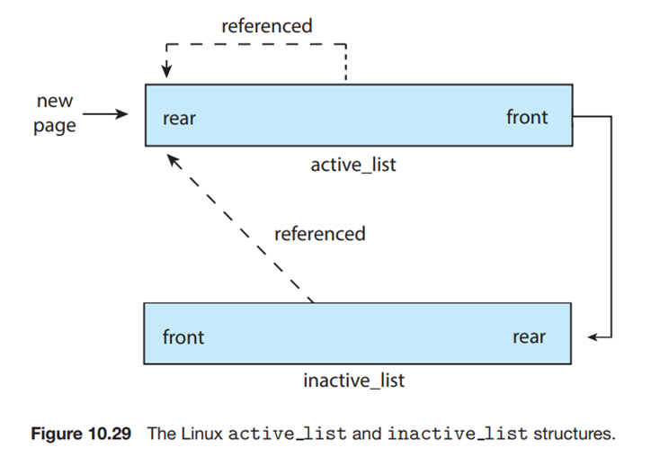
2. Quản Lý Bộ Nhớ Ảo
2.1 Linux
Cơ chế chính: Phân trang theo yêu cầu và thay thế trang toàn cục.
Quản lý trang: Danh sách hoạt động: Các trang đang sử dụng. Danh sách không hoạt động: Các trang ít sử dụng gần đây.
Vai trò của tiến trình kswapd: Tự động giải phóng bộ nhớ khi danh sách không hoạt động quá nhiều trang.
Phân loại trang: Dựa vào bit truy cập, được thiết lập lại định kỳ để đánh giá mức độ sử dụng của trang.
28

Slide 29

2.2 Windows
Windows 10 hỗ trợ hệ thống 32-bit (4 GB) và 64-bit (tới 128 TB) không gian địa chỉ ảo.
Dùng phân trang theo nhu cầu và clustering (nạp nhiều trang liền kề khi xảy ra lỗi trang).
Có cơ chế quản lý bộ làm việc, giới hạn số trang mỗi tiến trình được dùng.
Khi bộ nhớ trống thấp, hệ thống tự động cắt tỉa bộ làm việc, loại bỏ trang ít dùng để tăng bộ nhớ trống.
29

Slide 30
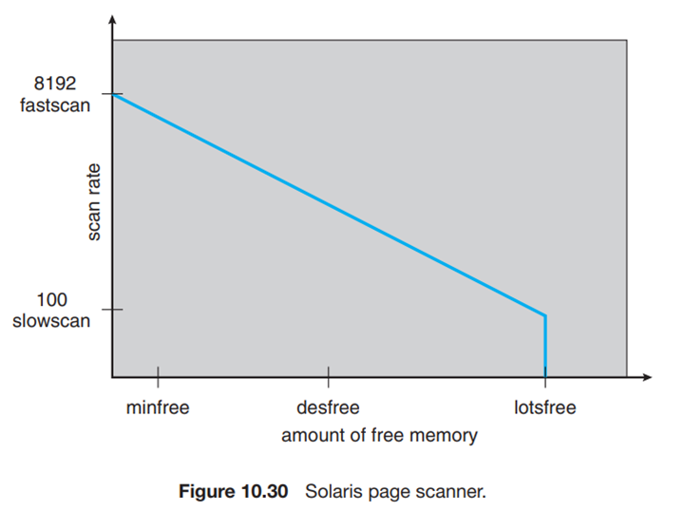
Phân mảnh bộ nhớ
Phân mảnh bên trong: Xảy ra khi kích thước khối bộ nhớ lớn hơn yêu cầu, gây lãng phí.
Sea Level Rise
Phân mảnh bên ngoài: Xảy ra khi bộ nhớ bị chia thành các khối nhỏ không liên tiếp, gây khó khăn cho việc cấp phát các khối lớn.
30

Slide 31
Đồng bộ hóa trong cấp phát
Memory Compaction: Kernel di chuyển dữ liệu để tạo vùng bộ nhớ liên tục lớn hơn, giảm phân mảnh.
Lazy Allocation: Chỉ cấp phát bộ nhớ khi cần, giúp tiết kiệm tài nguyên và tránh lãng phí.
Bảo mật và lỗi bộ nhớ
Kernel cần quản lý bộ nhớ để tránh rò rỉ bộ nhớ và xâm nhập trái phép từ tiến trình người dùng.
Công cụ như kmemleak giúp phát hiện rò rỉ bộ nhớ và các lỗi liên quan.
31

Slide 32

3. Các Chiến Lược Phân Bổ Bộ Nhớ Kernel:
Phân bổ tĩnh (Static Allocation): Cấp phát bộ nhớ cố định khi hệ thống khởi động.
Phân bổ động (Dynamic Allocation): Cấp phát bộ nhớ theo yêu cầu trong thời gian chạy.
kmalloc: Cấp phát bộ nhớ liên tục cho các khối nhỏ và trung bình.
Slab Allocator: Quản lý bộ nhớ cho các đối tượng có kích thước cố định.
Per-CPU Allocator: Cấp phát bộ nhớ riêng cho từng CPU.
32

Slide 33

Tiêu chí | Theo tỷ lệ | Cục bộ | Toàn cục
Khái niệm | Dựa trên tỷ lệ yêu cầu hoặc mức sử dụng tài nguyên | Phân bổ cho từng tiến trình cụ thể | Quản lý tài nguyên ở mức toàn cục
Ưu điểm | Tối ưu hóa sử dụng tài nguyên; linh hoạt điều chỉnh | Bảo mật cao; quản lý dễ dàng | Tối ưu hóa sử dụng tài nguyên; tính linh hoạt cao
Nhược điểm | Khó khăn trong việc theo dõi và tính toán tỷ lệ chính xác | Thiếu tính linh hoạt, có thể gây lãng phí tài nguyên | Nguy cơ xung đột tài nguyên và bảo mật kém
Tính linh hoạt | Rất linh hoạt; có thể điều chỉnh theo nhu cầu | Ít linh hoạt, tài nguyên chỉ dành cho một tiến trình | Rất linh hoạt, có thể điều chỉnh cho tất cả tiến trình
Quản lý tài nguyên | Quản lý phức tạp do phải theo dõi tỷ lệ sử dụng | Dễ quản lý cho từng tiến trình nhưng khó tổng hợp | Phức tạp trong quản lý và theo dõi tất cả tài nguyên
V. So Sánh Một Số Cách Phân Bổ
33

Slide 34







VI. Các Vấn Đề Khi Sử Dụng Phân Trang
Chuẩn bị phân trang: Hệ điều hành cần thiết lập bảng trang, xử lý lỗi trang, và thay thế trang hiệu quả để đảm bảo hiệu suất.
Kích thước trang:
Trang lớn: Ít lỗi trang hơn nhưng gây lãng phí bộ nhớ (internal fragmentation).
Trang nhỏ: Tiết kiệm bộ nhớ hơn nhưng gây nhiều lỗi trang và tăng chi phí quản lý.
Khóa trang: Một số trang được giữ cố định trong bộ nhớ để đảm bảo hiệu suất hoặc an toàn, nhưng làm giảm khả năng sử dụng linh hoạt của bộ nhớ.
34

Slide 35


VII. Hiện Tượng Thất Thoát (Thrashing)
Nguyên nhân: Không đủ bộ nhớ vật lý → hệ thống phải liên tục hoán đổi trang.
Tác hại: Giảm hiệu suất, tiêu tốn tài nguyên, tăng thời gian xử lý.
Giải pháp: Quản lý working set tốt hơn.
Áp dụng phân trang cục bộ/thay đổi số tiến trình đang hoạt động để giảm tải hệ thống.
...
35

Slide 36

VIII. Quản Lý Bộ Nhớ Trên Hệ Thống NUMA
Đặc điểm: Bộ nhớ gần CPU truy cập nhanh hơn → cần tận dụng tính cục bộ.
Quản lý NUMA: Phân bổ bộ nhớ và lập lịch luồng theo vị trí CPU. Cân bằng tải giữa các vùng bộ nhớ để tránh nghẽn.
36

Slide 37



KẾT LUẬN
Quản lý bộ nhớ ảo là một phần thiết yếu của hệ điều hành hiện đại, cho phép chạy các chương trình lớn hơn và tối ưu hóa sử dụng tài nguyên. Kỹ thuật phân trang theo yêu cầu, cùng với các phương pháp thay thế trang và phân bổ bộ nhớ, đóng vai trò quan trọng trong việc duy trì hiệu suất của hệ thống.
37

Slide 38
THANK YOU!
38

